Slide 1
Управление проектированием информационных систем
Тема 5. Использование UML.
Диаграммы использования. Прецеденты.

Slide 2
Цели использования диаграммы вариантов использования
Определить общие границы и контекст моделируемой предметной области на начальных этапах проектирования системы.
Сформулировать общие требования к функциональному поведению проектируемой системы.
Разработать исходную концептуальную модель системы для ее последующей детализации в форме логических и физических моделей.
Подготовить исходную документацию для взаимодействия разработчиков системы с ее заказчиками и пользователями.

Slide 3
Прецеденты
Прецеденты – это повествовательные истории об использовании системы, которые широко используются для осмысления и формулировки требований. Они оказывают влияние на множество аспектов проекта, включая.
Прецеденты нужно продумывать детально. Основная идея состоит в исследовании и формулировке функциональных требований путем написания историй “из жизни системы”. Эти истории помогают сформулировать различные задачи и представляют собой сценарии использования системы. На первый взгляд, описать прецеденты не сложно, хотя зачастую достаточно сложно определить, что требуется от системы и описать это на нужном уровне детализации.

Slide 4

Актер (актор)
Актер – классификатор, который моделирует внешнего по отношению к моделируемой системе или компоненту пользователя или систему. Актеров, которые используют системы для достижения собственных целей, называют основными. Актеров, которых система использует для достижения целей других актеров, называют второстепенными.
Другими словами, исполнителем (actors) называется сущность, обладающая поведением, например, человека (идентифицируемого по роли, к примеру, кассира), компьютерная система или организация.

Slide 5
Сценарий
Сценарий (scenario) – это специальная последовательность действий или взаимодействий между исполнителем и системой. Его иногда так же называют экземпляром прецедента (use case instance). Это один конкретный сценарий использования системы либо один проход прецедента, например, сценарий успешной покупки товара за наличный расчет либо сценарий неудачного завершения покупки из-за прерванной транзакции по обработке данных кредитной картой.

Slide 6
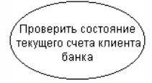
Вариант использования
(use case)
Вариант использования (прецедент) – классификатор, который описывает совокупность сценариев взаимодействия актеров с системой или компонентом с целью достижения какой-либо цели, значимой для актеров. Варианты использования могут различаться по уровню цели: высокоуровневые цели, пользовательские цели, отдельные функции системы.

Slide 7
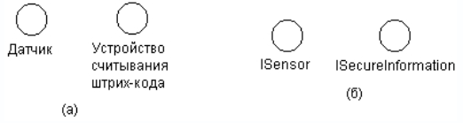
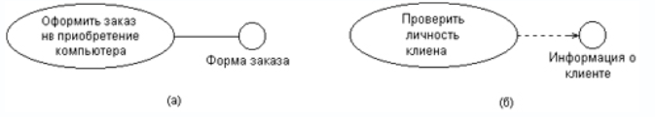
Интерфейсы

Slide 8
Интерфейсы
Если интерфейс соединяется с вариантом использования сплошной линией, то этот вариант использования должен реализовывать все операции, необходимые для данного интерфейса, а возможно и больше.
Если интерфейс соединяется с вариантом использования пунктирной линией со стрелкой, это означает что вариант использования предназначен для спецификации только того сервиса, который необходим для реализации данного интерфейса.

Slide 9
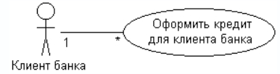
Ассоциация
Ассоциация актера с вариантом использования указывает на взаимодействие актера с субъектом в одном из сценариев данного варианта использования

Slide 10

Расширение
Отношение расширения между вариантами использования указывает, что при выполнении заданного в точке расширения условия сценарий расширяемого варианта использования будет приостановлен, и взаимодействие будет продолжено в рамках расширяющего варианта использования

Slide 11
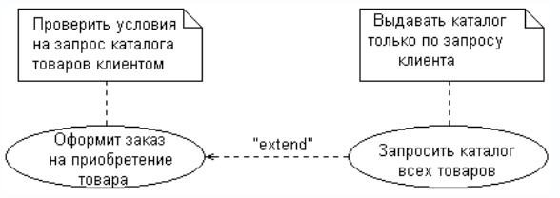
Отношение расширения

Slide 12
Когда использовать отношение расширения?
Имеются дополнительные субъекты, участвующие только в случае использования расширения (например, администратор должен утвердить регистрацию клиента на веб-сайте).
Отдельная подсистема обрабатывает вариант использования расширения.
Это расширение будет доступно только в определенных версиях системы. Каждую версию можно показать как отдельную подсистему

Slide 13
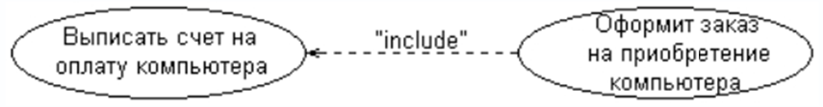
Включение
Отношение включения указывает, что в процессе выполнения сценарии базового варианта использования вызывают выполнение сценариев включаемого варианта использования.

Slide 14
Отношение включения
Один вариант использования может быть включен в несколько других вариантов, а также включать в себя другие варианты.
Включаемый вариант использования может быть независимым от базового варианта, т.к. он предоставляет последнему некоторое инкапсулированное поведение, детали реализации которого скрыты от последнего и могут быть легко перераспределены между несколькими включаемыми вариантами использования.
Базовый вариант может зависеть только от результатов выполнения включаемого в него поведения, но не от структуры включаемых в него вариантов.
Все экземпляры варианта использования выполняются лишь внутри данной сущности.

Slide 15

Обобщение
Два и более актера могут иметь общие свойства, т. е. взаимодействовать с одним и тем же множеством вариантов использования одинаковым образом. Такая общность свойств и поведения представляется в виде отношения обобщения с другим, возможно, абстрактным актером, который моделирует соответствующую общность ролей.
Графически отношение обобщения обозначается сплошной линией со стрелкой в форме не закрашенного треугольника, которая указывает на родительский вариант использования. Эта линия со стрелкой имеет специальное название — стрелка-обобщение.
Отношение обобщения между вариантами использования применяется в том случае, когда необходимо отметить, что дочерние варианты использования обладают всеми особенностями поведения родительских вариантов.

Slide 16
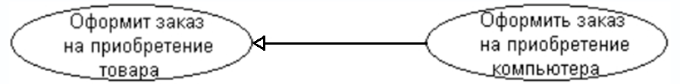
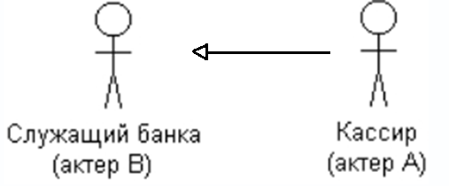
Обобщение

Slide 17
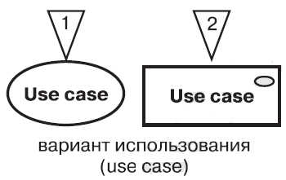
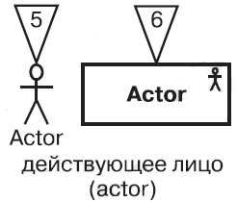
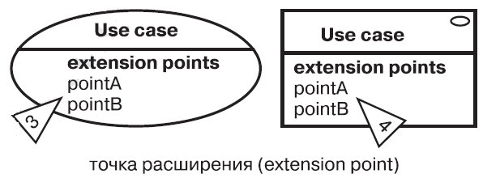
Графическое отображения

Slide 18
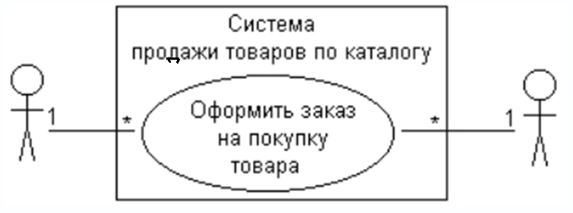
Пример: исходная диаграмма вариантов использования

Slide 19
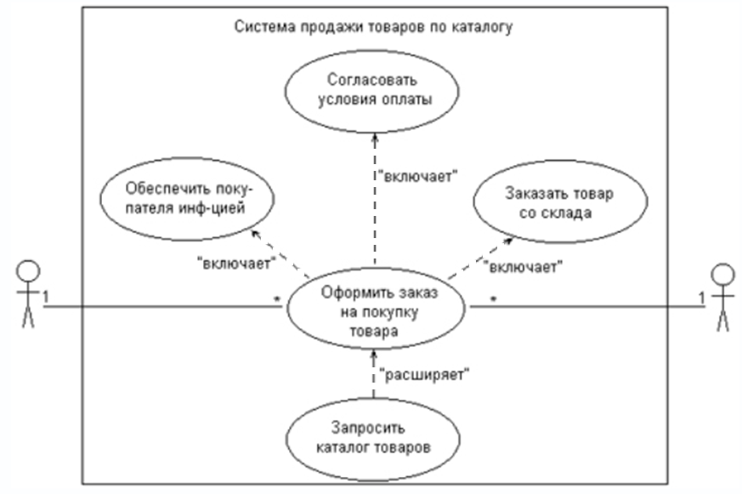
Пример: уточненный вариант диаграммы

Slide 20
Пример: последующее уточнение диаграммы
Чего не хватает на предыдущей диаграмме?
При затруднении ответьте на вопросы:
  Какой актер имеет возможность оформить заказ на покупку компьютера?
  Любой ли продавец имеет право оформить покупку компьютера?
  Кто и когда запрашивает каталог товаров?
Какой принцип ООП позволяет оставить диаграмму в прежнем виде?

Slide 21
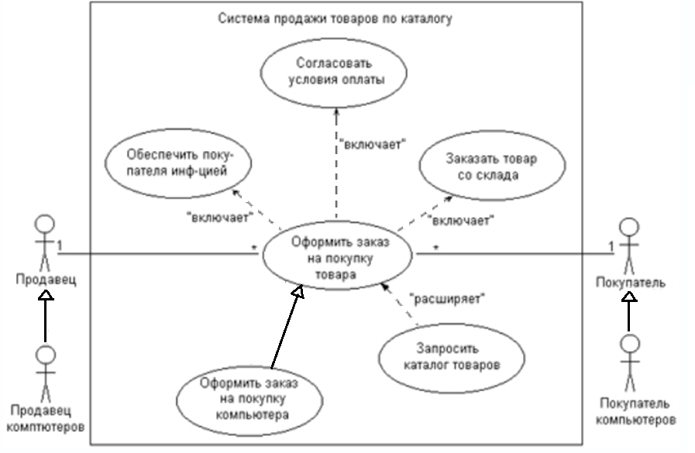
Пример: последующее уточнение диаграммы

Slide 22
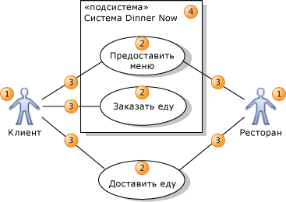
Пример 2. Начальная диаграмма

Slide 23
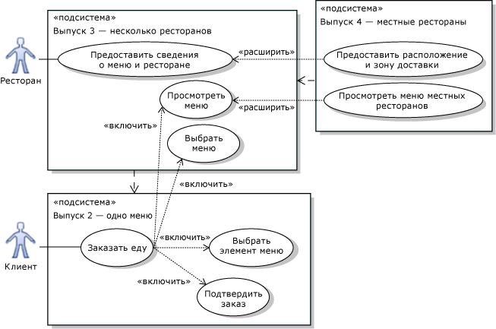
Пример 2. Подсистемы на диаграмме вариантов использования

Slide 24
Цели, которые преследуют варианты использования
Диаграмма вариантов использования может не только преследовать цели пользователей (отражать взаимодействия между пользователем и сущностью, отражать реакции сущности на отдельные сообщения от пользователя за пределами сущности), но также может включать описание способов реализации сервиса и различных исключительных ситуаций (например, корректная обработка ошибок).
Множество вариантов использования в целом должно определять все возможные стороны ожидаемого поведения системы. Для удобства множество вариантов использования может рассматриваться как отдельный пакет.

Slide 25
Особенности
Каждый выполняемый вариантом использования метод реализуется как неделимая транзакция, т.е. выполнение сервиса не может быть прервано никаким другим экземпляром варианта использования.

Slide 26
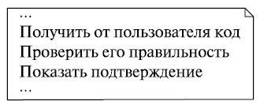
Сценарии использования
Сценарий - это конкретная последовательность действий, иллюстрирующая поведение. Написание сценария напоминает написание художественного рассказа, использование сценариев широко распространено среди аналитиков.

Slide 27
Сценарии и прецеденты
Прецеденты рождаются из требований к системе. Они говорят о том, что делает система.
Сценарии говорят, как система это делает.
Сценарии специфицируют прецеденты
Диаграммы прецедентов, дополненные сценариями, являются отличным средством общения между разработчиками и заказчиком.

Slide 28
Шаблон описания сценария
Главный раздел | Типичный ход события | Исключения | Примечания
Имя варианта использования | Типичный ход событий, приводящий к успешному выполнению варианта использования (текстовое описание) | Исключение № 1 Текстовое описание хода событий | Примечание № 1 Текстовое описание
Актеры, его использующие |  | Исключение № 2 Текстовое описание хода событий | Примечание № 2 Текстовое описание
Цель |  | … | …
Краткое описание
Тип
Ссылки на другие варианты использования |  | Исключение № N Текстовое описание хода событий | Примечание № N Текстовое описание

Slide 29
Рекомендации
Количество актеров – не более 20
Количество вариантов использования – не более 50
Не давать актерам имена собственные, т.к. даже конкретный объект может играть различные роли и использовать различные варианты использования
Все сервисы системы должны быть явно определены в диаграмме вариантов использования
Любые другие сервисы, которые не отражены на диаграмме вариантов использования, система исполнять не может

Slide 30
Прецеденты и модель прецедентов
В контексте UP модель прецедентов (Use-Case Model) относится к разделу “Требования”. Действительно, требования – это весь набор прецедентов, т.е. модель функционирования системы и ее окружения.
Описание прецедентов – это текстовые документы, а не диаграммы. Моделирование прецедентов – это процесс написания текста, а не рисование.
Модель прецедентов – это не единственный артефакт анализа требований в рамках UP. К данной стадии относятся также дополнительная спецификация, словарь терминов, видение системы и описание бизнес-правил.

Slide 31
Прецеденты и модель прецедентов
Модель прецедентов может включать диаграммы прецедентов на UML, отражающие имена прецедентов и исполнителей, а также их взаимоотношения. Диаграммы прецедентов позволяют оценить рамки системы и ее окружение, а также обеспечивают простой способ перечисления имен прецедентов.

Slide 32
Зачем нужны описания прецедентов
У потребителей и конечных пользователей есть свои задачи, решение которых должна обеспечивать компьютерная система.
Существует несколько способов выделения этих задач или системных требований. Наилучшие из них достаточно просты и доступны, поскольку это облегчает участие конечных пользователей в определении требований к системе. А участие в этом процессе потребителей снижает риск провала проекта.

Slide 33
Зачем нужны описания прецедентов
Одной из главных причин провала проектов по разработке программных систем является недостаточное привлечение пользователей к процессу разработки. Поэтому важность участия пользователей в процессе анализа системы трудно переоценить.
Важной особенностью описания прецедентов является их ориентация на цели и задачи пользователя. В процессе описания необходимо задавать вопросы: “Кто является пользователем системы? Каковы типичные сценарии использования системы? Каковы цели и задачи пользователей?”. Такой взгляд на систему гораздо больше ориентирован на пользователя, чем обычный список системных требований.

Slide 34
Прецеденты и функциональные требования
Прецеденты — это требования. В основном, это функциональные требования, указывающие на то, что должна делать система. В контексте типов требований, определяемых моделью FURPS+, основное внимание уделяется функциональным требованиям. Однако остальные типы требований тоже могут быть связаны с прецедентами. В рамках UP и большинства других современных методов, прецеденты являются основным механизмом, рекомендуемым для их определения и исследования.

Slide 35
Три типа исполнителей
Исполнитель (actor) — это сущность, обладающая поведением. К числу исполнителей может относиться и сама рассматриваемая система, если она вызывает службы других систем. В прецеденте могут участвовать основные и вспомогательные (второстепенные) исполнители. Исполнителями являются не только люди, но и организации, машины и программы.

Slide 36
Основной исполнитель
Основной исполнитель (primary actor) — его задачи выполняются с использованием системы. Примером основного исполнителя является кассир.
Зачем его идентифицировать? Чтобы определить цели пользователя, на основе которых формулируются прецеденты.

Slide 37
Вспомогательный исполнитель
Вспомогательный исполнитель (supporting actor) — обслуживает систему (например, предоставляет информацию). Примером вспомогательного исполнителя является служба авторизации платежей.
Зачем его идентифицировать? Чтобы определить внешние интерфейсы и протоколы.

Slide 38
Закулисный исполнитель
Закулисный исполнитель (offstage actor) — заинтересован в реализации прецедента, но не является основным или вспомогательным исполнителем. Примером закулисного исполнителя является налоговая служба.
Зачем его идентифицировать? Чтобы удостовериться, что все интересы определены и удовлетворены. Интересы закулисных исполнителей обычно не очевидны и их легко упустить из виду, если не идентифицировать их в явной форме.

Slide 39
Основные форматы прецедентов
Прецеденты описываются в различных форматах. Выделяют несколько уровней формализации описания прецедентов:
Сжатый
Свободный
Развернутый

Slide 40
Сжатый
Сжатий — аннотация в виде одного абзаца. Обычно она описывает только главный успешный сценарий..
Этот формат применяется на стадии анализа требований для быстрого определения задач и масштабов системы. Для подобного описания требуется несколько минут.

Slide 41
Свободный
Свободный — неформальный стиль описания. Описание прецедента занимает несколько абзацев и охватывает различные сценарии.
Этот формат применяют в тех же случаях, что и предыдущий.

Slide 42
Развернутый
Развернутый— наиболее подробный стиль описания. При таком подходе детально описываются все шаги и варианты развития сценария, а также предусловия и результаты.
Развернутые описания прецедентов структурированы и содержат большое количество деталей.
При итеративной и эволюционной разработке на стадии анализа требований в этом формате представляют порядка 10% жизненно важных прецедентов. Обычно такое описание формируется на первом семинаре по анализу требований, после чего сразу же начинается реализация этих прецедентов в системе.

Slide 43
Рамки
В этом разделе определяются границы разрабатываемой системы. Обычно прецедент описывает использование одного программного (или программно-аппаратного) продукта. В этом случае прецедент называется системным (system use case). В более общем случае он описывает выполнение некоторой операции на уровне предприятия с использованием нескольких программных систем.

Slide 44
Уровень
Обычно прецеденты разделяют на пользовательские и вспомогательные. Пользовательский прецедент (user-goal level use case) описывает сценарии достижения цели главного исполнителя. Вспомогательный прецедент (subfunction-evel user case) описывает вспомогательные действия, необходимые для достижения цели исполнителя.

Slide 45
Заинтересованные лица и их требования
Этот список играет более важную роль, чем это кажется на первый взгляд. С его помощью можно понять, что должна делать система.
Система реализует соглашение между заинтересованными лицами. Поведение системы описывается с помощью прецедентов... Прецедент, как соглашение о поведении, включает все возможные аспекты поведения, связанные с удовлетворением запросов заинтересованных лиц

Slide 46
Предусловия
Предусловия (preconditions) — это перечень предпосылок, которые всегда должны выполняться до начала сценария прецедента.
Предусловия не проверяются при реализации прецедента. То есть, это условия, которые считаются истинными.
Обычно в качестве предусловия выступает успешный результат выполнения другого сценария, например, загрузки или авторизации.
В качестве предусловий перечисляются не все возможные истинные условия. Например, никто не упоминает в предусловиях наличие напряжения в электросети. Предусловия — это те предпосылки, на выполнение которых разработчик прецедента хочет обратить особое внимание.

Slide 47
Постусловия
Результаты или постусловия (postconditions). Описывают, какие условия обязательно должны выполняться в случае успешного завершения сценария. Эти результаты должны удовлетворять интересам всех заинтересованных лиц.

Slide 48
Основной успешный сценарий
В нем описывается типичная последовательность действий, приводящая к успешному завершению сценария и удовлетворяющая потребности всех заинтересованных лиц. Чаще всего в этом разделе нет никаких условий или ветвей. И хотя вводить какие-либо условия не запрещается, их обычно выносят в раздел расширений.
В разделе основного сценария описываются три вида действий:
  Взаимодействие между исполнителями.
  Верификация (обычно со стороны системы).
  Изменение состояния системы (например, запись или модификация некоторых сущностей).
Первый шаг прецедента не всегда подпадает под эту классификацию. Он служит триггером события начала сценария.
Имена исполнителей принято начинать с заглавной буквы для облегчения их идентификации. Повторяющиеся действия выделяются курсивом.

Slide 49
Расширения
Этот раздел очень важен. Здесь указываются все остальные сценарии или ветви, приводящие к успешному или неудачному завершению прецедента. Обратите внимание, что этот раздел больше и сложнее предыдущего. Так и должно быть.
При описании прецедента основной успешный сценарий и его расширения должны охватывать почти все интересы заинтересованных лиц. Некоторые интересы лучше выразить в виде нефункциональных требований в дополнительной спецификации, а не в описании прецедента.
Расширения — это ответвления от основного сценария.

Slide 50
Альтернативные сценарии
Иногда при реализации прецедента возможны несколько сценариев. Например, кассир может обратиться к автоматизированной справочной системе либо к другому сотруднику по телефону. Второй сценарий иногда выделяют подчеркиванием, как в следующем примере.
Предполагается, что прецеденты описываются с помощью гиперссылок, поэтому при щелчке на подчеркнутом фрагменте текста можно перейти к требуемому описанию.

Slide 51
Специальные требования
В этот раздел заносятся нефункциональные требования, атрибуты качества или ограничения, связанные с данным прецедентом. Сюда относятся характеристики производительности, надежности, удобства использования и конструктивные ограничения (например, на устройства ввода-вывода).
Запись этих условий при описании прецедента — классический совет разработчиков унифицированного процесса. Однако на практике многие специалисты помещают эти требования в едином общем документе, например, в дополнительной спецификации. Тогда их удобнее читать и осмысливать, поскольку обычно они рассматриваются в общем контексте в процессе анализа архитектуры.

Slide 52
Список технологий и типов данных
Зачастую при реализации проекта важно не что сделать, а как. Перечень используемых технологий тоже приводится в описании прецедента.
Типичным примером такой ситуации являются технические ограничения, выдвигаемые заинтересованными лицами для технологий ввода и вывода.
Например, заказчик может потребовать, чтобы POS-система поддерживала ввод данных кредитной карточки с клавиатуры и с помощью считывающего устройства.
Заметим, что здесь приводятся лишь примеры проектных решений и ограничений, появляющихся на ранней стадии реализации проекта. В целом, такой конкретизации следует избегать, однако иногда она бывает неизбежна, особенно в отношении технологий ввода-вывода.

Slide 53
Как выделять прецеденты
Определите рамки системы: является ли она программным приложением, аппаратно-программным комплексом, включает ли в себя своих пользователей или всю организацию?
Идентифицируйте основных исполнителей, потребности (цели) которых удовлетворяются с помощью системы.
Для каждого исполнителя определите его задачи.
Определите прецеденты, удовлетворяющие потребности каждого исполнителя, и присвойте им имена в соответствии с задачами. Обычно основные прецеденты соответствуют задачам пользователей, за одним исключением, о котором речь пойдет ниже.

Slide 54
Шаг 1. Определение рамок системы
Для примера прецедента разрабатываемой системой является POS-система. Все, что находится за ее пределами, включая кассира, службу авторизации платежей и т.д., в эти рамки не включается.
Для определения рамок системы следует, в первую очередь, указать, что к ней не относится, т.е. определить внешних основных и вспомогательных исполнителей. После идентификации внешних исполнителей рамки системы очерчиваются более четко. Например, возлагается ли на систему полная ответственность за авторизацию платежей? Нет, эту задачу выполняет внешний исполнитель — служба авторизации платежей.

Slide 55
Шаг 2 и 3. Определение основных исполнителей и задач
Нельзя однозначно указать последовательность определения исполнителей и задач. Обычно на семинаре по определению требований методом мозгового штурма идентифицируются и те, и другие артефакты. Иногда исполнители определяются после формулировки задач, а иногда наоборот.

Slide 56
Вопросы, возникающие при определении исполнителей и задач
Кто запускает и выключает систему?
Кто является системным администратором?
Кто осуществляет управление пользователями и безопасностью?
Относится ли время к числу исполнителей, другими словами, должна ли система выполнять какие-либо действия в ответ на события времени?
Существует ли процесс мониторинга, благодаря которому система перезапускается в случае сбоя?
Кто контролирует деятельность и производительность системы?
Как выполняется обновление программного обеспечения?
Кто анализирует журналы регистрации? Можно ли обеспечить удаленный доступ к ним?
Могут ли в качестве исполнителей выступать внешние программы или автоматические системы?
Кого следует уведомлять при ошибках или сбоях в системе?

Slide 57
Как составить перечень исполнителей и их задач
При построении диаграммы прецедентов имена прецедентов можно рассматривать как задачи системы.
Можно сначала составить перечень исполнителей, уточнить его, а затем строить диаграмму прецедентов.

Slide 58
Прецеденты и задачи
Исполнители имеют свои задачи (или потребности), для решения которых они используют систему. Поэтому при описании прецедентов необходимо идентифицировать исполнителей и их задачи, которые должны быть решены в результате создания системы.
При таком подходе несколько смещаются акценты аналитиков. Вместо вопроса “Каковы задачи системы?” возникает вопрос “Кто является исполнителем и каковы их задачи?”.
Чтобы отобразить эту взаимосвязь, имя прецедента должно соответствовать названию задачи.

Slide 59
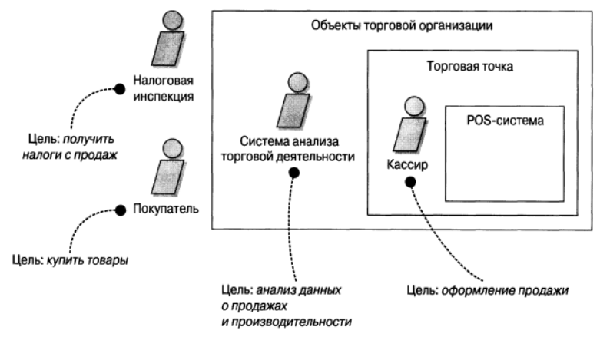
Кто является основным исполнителем:
кассир или покупатель

Slide 60
Кто является основным исполнителем: кассир или покупатель
Почему основным исполнителем для прецедента Оформление продажи является кассир, а не покупатель?
Ответ определяется рамками разрабатываемой системы. Если предприятие или торговую организацию рассматривать как агрегатную систему, то для нее основным исполнителем должен являться покупатель, задача которого - приобретение товаров или услуг. Однако с точки зрения самой POS-системы (которая определяет рамки системы для данного прецедента), основным исполнителем является кассир, задача которого — обслуживание продаж.
Покупатель тоже является исполнителем, но в контексте POS-системы он не относится к основным исполнителям. Главным исполнителем является кассир, поскольку система предназначена для автоматизации его функциональных обязанностей. Интерфейс пользователя системы не предназначен для покупателя, а оптимизирован с учетом задач кассира. Покупатель не знает, как пользоваться этой системой. Другими словами, система разрабатывается для кассира, а не для покупателя.

Slide 61
Шаг 4. Определение прецедентов
Как правило, каждой задаче пользователя соответствует один прецедент. Его имя должно соответствовать названию задачи, например, задаче оформления продажи должен соответствовать прецедент Оформление продажи.
Типичным исключением из правила соответствия задач и прецедентов является прецедент, решающий четыре задачи — создание, восстановление, обновление и удаление. Обычно такой прецедент называется Управление <чем-либо>. Например, задачи “изменение информации о пользователях”, “удаление пользователей” и т.д. решаются в рамках прецедента Управление пользователями.

Slide 62
Пример «Модель банкомата»

Slide 63
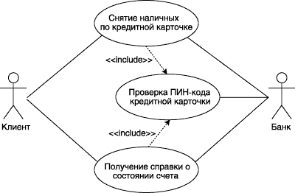
Диаграмма вариантов использования для модели банкомата

Slide 64
Сценарий "Снятие наличных по кредитной карточке"
Вариант использования | Снятие наличных по кредитной карточке
Актеры | Клиент, Банк
Цель | Получение требуемой суммы наличными
Краткое описание | Клиент запрашивает требуемую сумму. Банкомат обеспечивает доступ к счету клиента. Банкомат выдает клиенту наличные.
Тип | Базовый
Ссылки на другие варианты использования | Включает в себя: Проверка ПИН-кода кредитной карточки Идентифицировать кредитную карточку

Slide 65
Типичный ход событий сценария "Снятие наличных по кредитной карточке"
Действия актеров | Отклик системы
1. Клиент вставляет кредитную карточку в устройство чтения банкомата Исключение №1: Кредитная карточка недействительна | 2. Банкомат проверяет кредитную карточку 3. Банкомат предлагает ввести ПИН-код
4. Клиент вводит персональный PIN-код Исключение №2: Клиент вводит неверный ПИН-код | 5. Банкомат проверяет ПИН-код 6. Банкомат отображает опции меню
7. Клиент выбирает снятие наличных со своего счета | 8. Система делает запрос в Банк и выясняет текущее состояние счета клиента 9. Банкомат предлагает ввести требуемую сумму
10. Клиент вводит требуемую сумму 11. Банк проверяет введенную сумму Исключение №3: Требуемая сумма превышает сумму на счете клиента | 12. Банкомат изменяет состояние счета клиента, выдает наличные и чек
13. Клиент получает наличные и чек | 14. Банкомат предлагает клиенту забрать кредитную карточку
15. Клиент получает свою кредитную карточку | 16. Банкомат отображает сообщение о готовности к работе

Slide 66
Исключения сценария "Снятие наличных по кредитной карточке"
Действия актера | Отклик системы
Исключение №1. Кредитная карточка недействительна или неверно вставлена
 | 3. Банкомат отображает информацию о неверно вставленной кредитной карточке 14. Банкомат возвращает клиенту его кредитную карточку
15. Клиент получает свою кредитную карточку
Исключение №2. Клиент вводит неверный ПИН-код
 | 6. Банкомат отображает информацию о неверном ПИН-коде
4. Клиент вводит новый ПИН-код
Исключение №3. Требуемая сумма превышает сумму на счете клиента
 | 12. Банкомат отображает информацию о превышении кредита
10. Клиент вводит новую требуемую сумму

